Slide 1


让我们今天宅在家里！
Alicia van Zyl · Lerato Mbangeni · Rendani Nemakhavhani

Slide 2
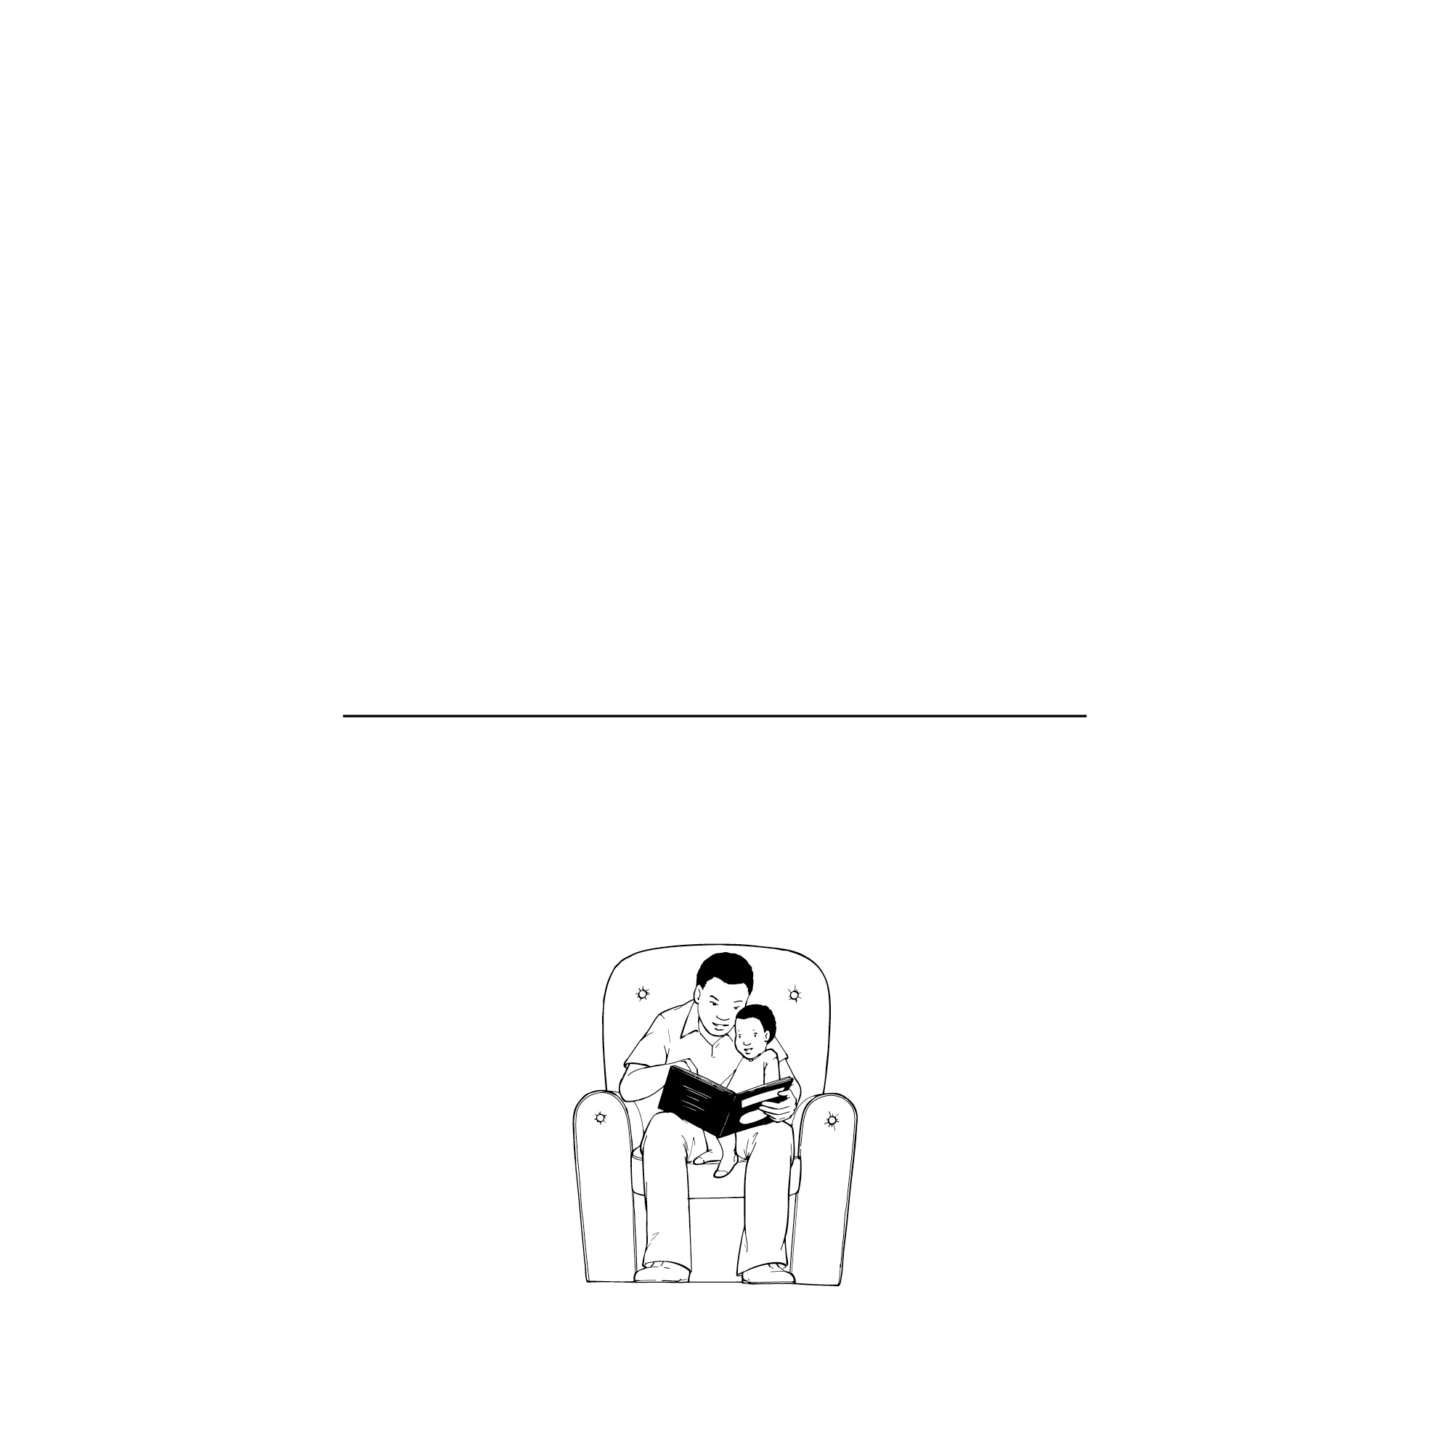
让我们今天宅在家里！
这本书属于

Slide 3


Slide 4

让我们今天宅在家里！
Alicia van Zyl · Lerato Mbangeni · Rendani Nemakhavhani

Slide 5

让我们今天宅在家里……

Slide 6

吃糖浆浆果烙饼。

Slide 7

在床上跳跃旋转。

Slide 8

打扮成爸爸一样拍照。

Slide 9

一起玩游戏。

Slide 10

躲猫猫……

Slide 11

边跑边唱。

Slide 12

但经过妈妈房间时要小声。

Slide 13

唱歌跳舞。

Slide 14

挠痒痒，吃软糖。

Slide 15

依偎在一起讲故事。
睡着了打呼噜……

Slide 16

宅在家里的一天真是忙碌的一天。

Slide 17


